Slide 1
Code States
(DE)
- 학생 정보 관리 시스템 웹 어플리케이션 -
윤성훈

Slide 2
CONTENTS
01
02
03
04
페이지 기획 및 구성
페이지 별 기능
CRUD & DB 설계
배포

Slide 3
01 페이지 기획 및 구성

Slide 4
01. 페이지 기획 및 구성
페이지 기획
교육생, 관리자가 소통할 수 있는 문의 페이지 기획
기본적으로 회원 가입과 로그인 페이지 필요
질문 등록, 등록된 질문에 대한 답변, 댓글 등 필요성 존재

Slide 5
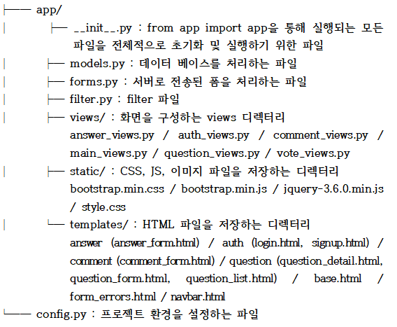
01. 페이지 기획 및 구성
Flask 구조

Slide 6
01. 페이지 기획 및 구성
페이지 구성
메인 페이지 (문의 게시판)
회원 가입
로그인
질문 등록
질문 게시글 및 답변 등록
댓글 등록

Slide 7
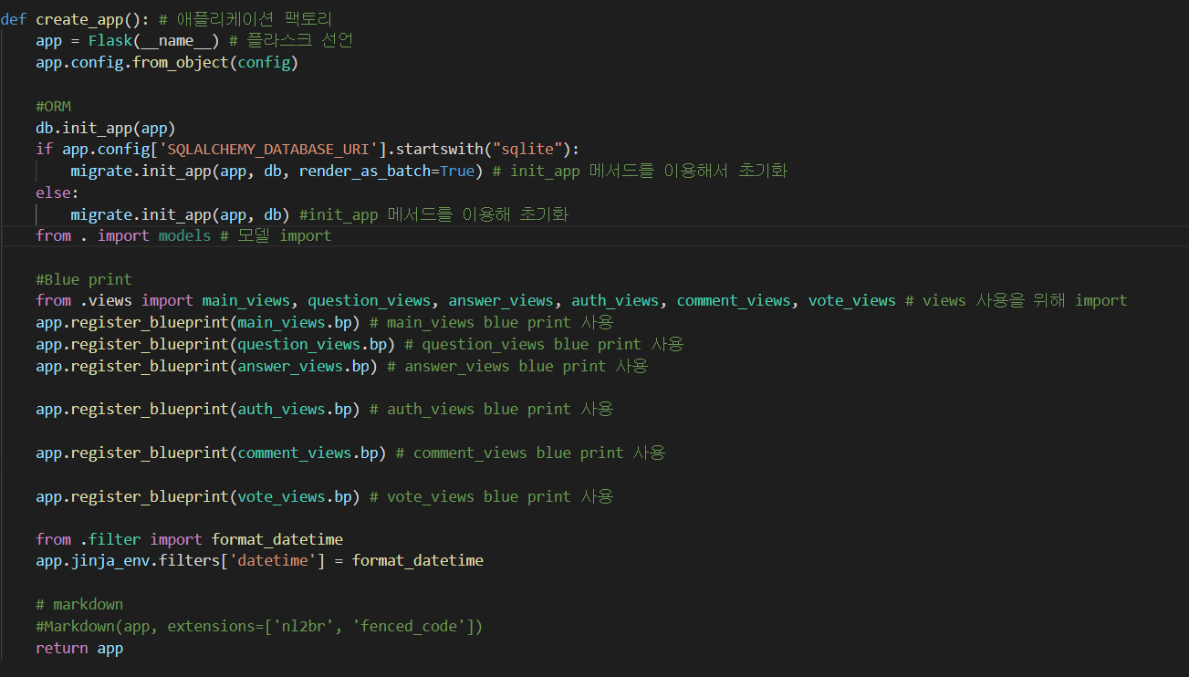
01. 페이지 기획 및 구성
Code (__init__.py)

Slide 8
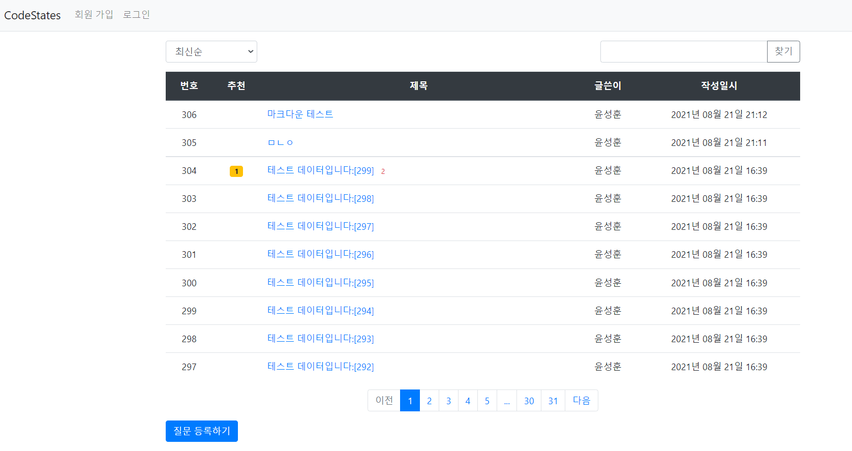
01. 페이지 기획 및 구성
메인 페이지

Slide 9
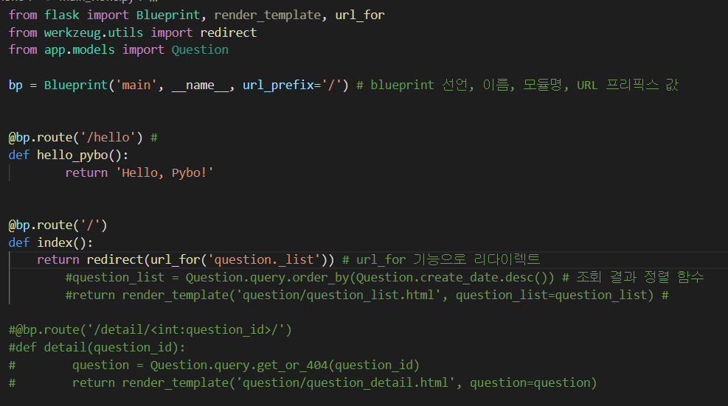
01. 페이지 기획 및 구성
Code (main_views.py)

Slide 10
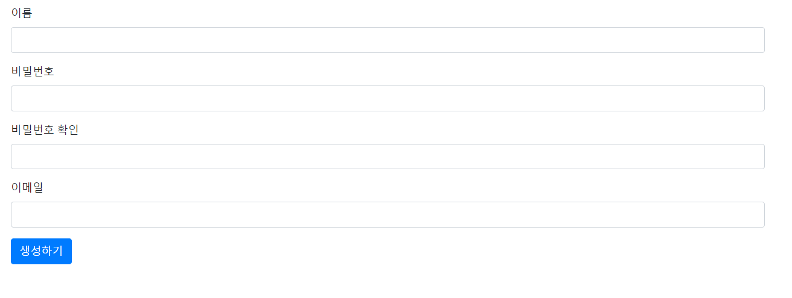
01. 페이지 기획 및 구성
회원 가입 페이지

Slide 11
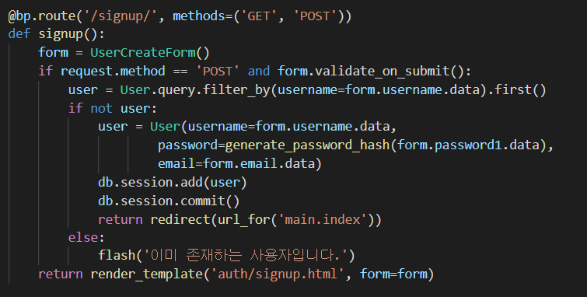
01. 페이지 기획 및 구성
Code (auth_view.py)

Slide 12
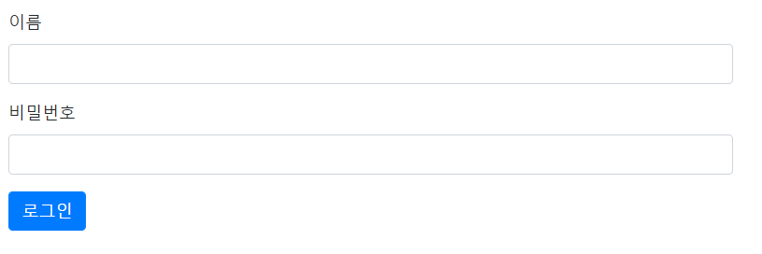
01. 페이지 기획 및 구성
로그인 페이지

Slide 13
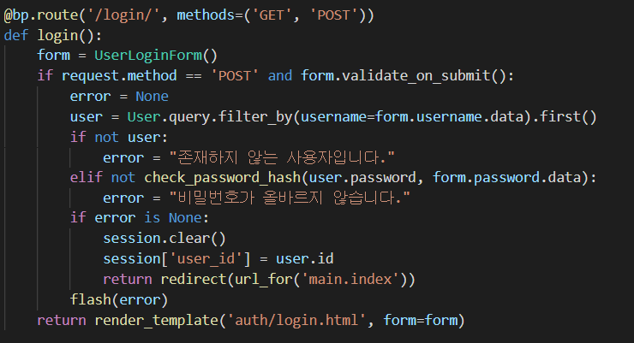
01. 페이지 기획 및 구성
Code (auth_views.py)

Slide 14
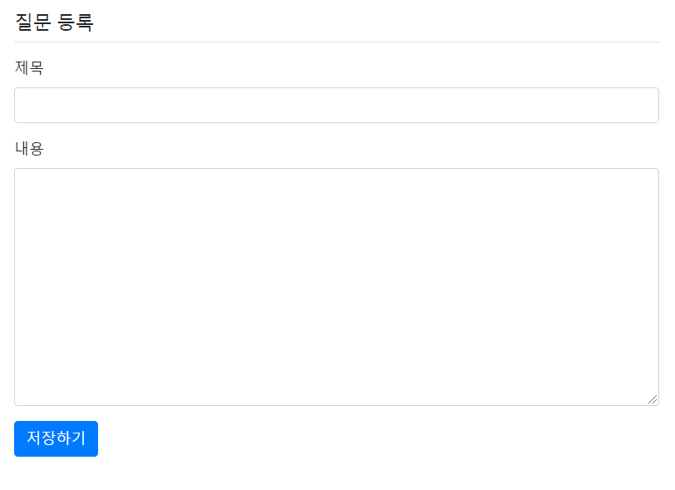
01. 페이지 기획 및 구성
질문 등록 페이지

Slide 15
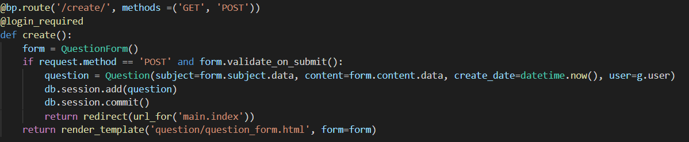
01. 페이지 기획 및 구성
Code (question_views.py)

Slide 16
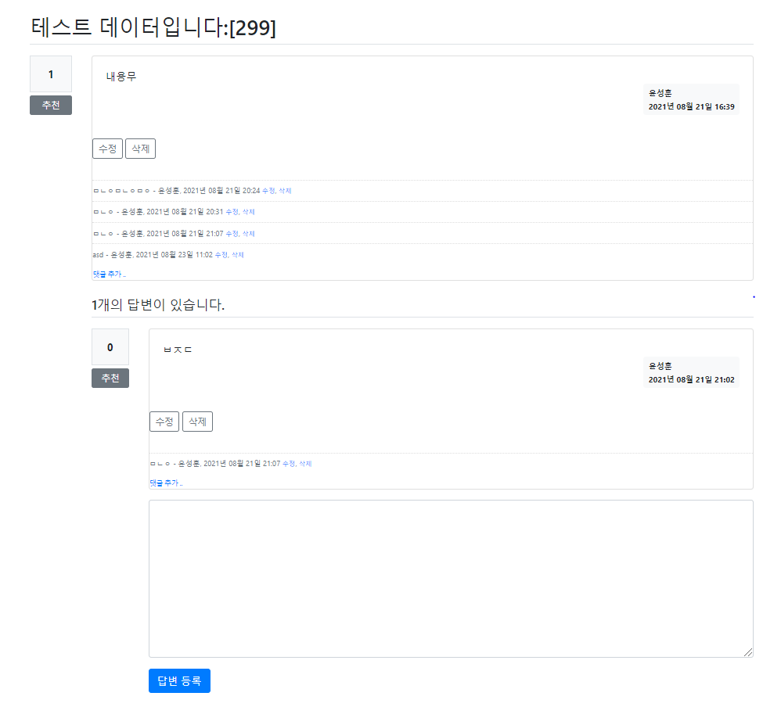
01. 페이지 기획 및 구성
질문 게시글 및 답변 등록 페이지

Slide 17
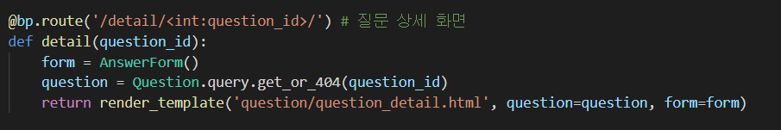
01. 페이지 기획 및 구성
Code (question_views.py)

Slide 18
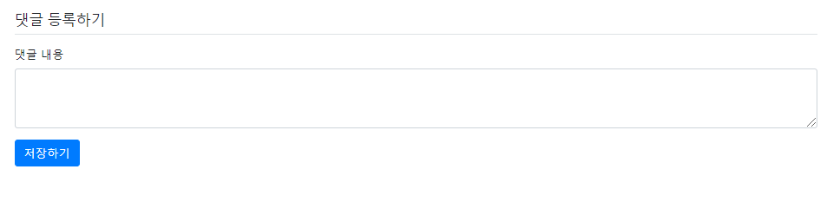
01. 페이지 기획 및 구성
댓글 등록 페이지

Slide 19
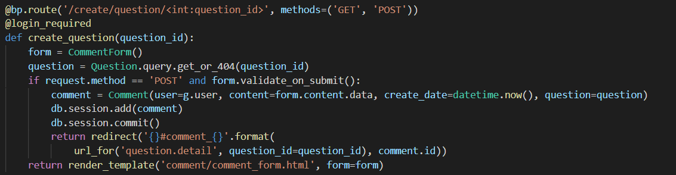
01. 페이지 기획 및 구성
Code (comment_views.py)

Slide 20
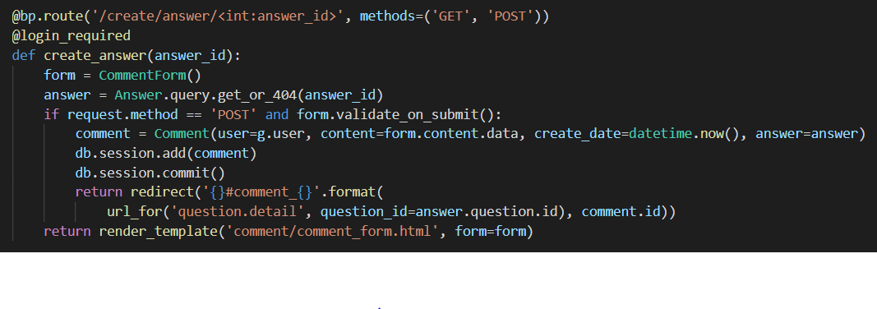
01. 페이지 기획 및 구성
Code (comment_views.py)

Slide 21
02 페이지 별 기능

Slide 22
02. 페이지 별 기능
메인 페이지
네비게이션
게시판 페이징
날짜 필터
게시물 일련 번호
답변 개수 표시
추천 표기
검색 기능
정렬 기능

Slide 23
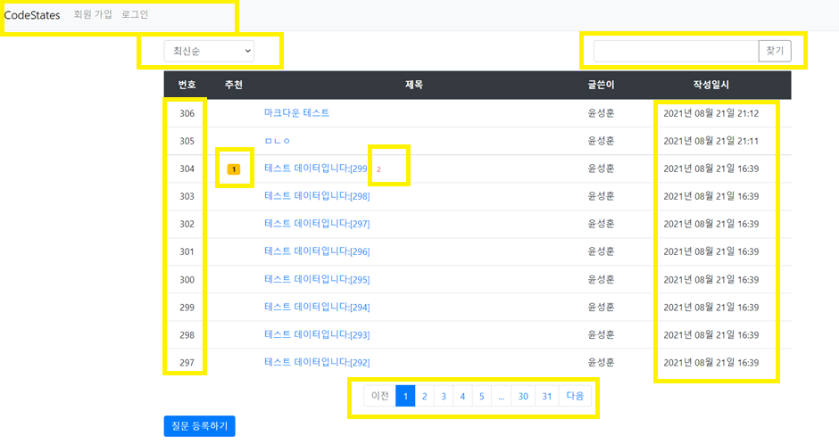
01. 페이지 기획 및 구성
메인 페이지

Slide 24
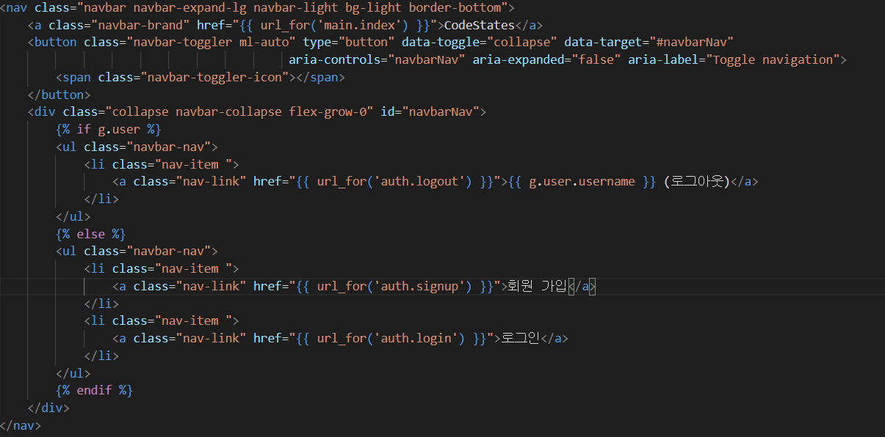
02. 페이지 별 기능
네비게이션 (navbar.html)

Slide 25
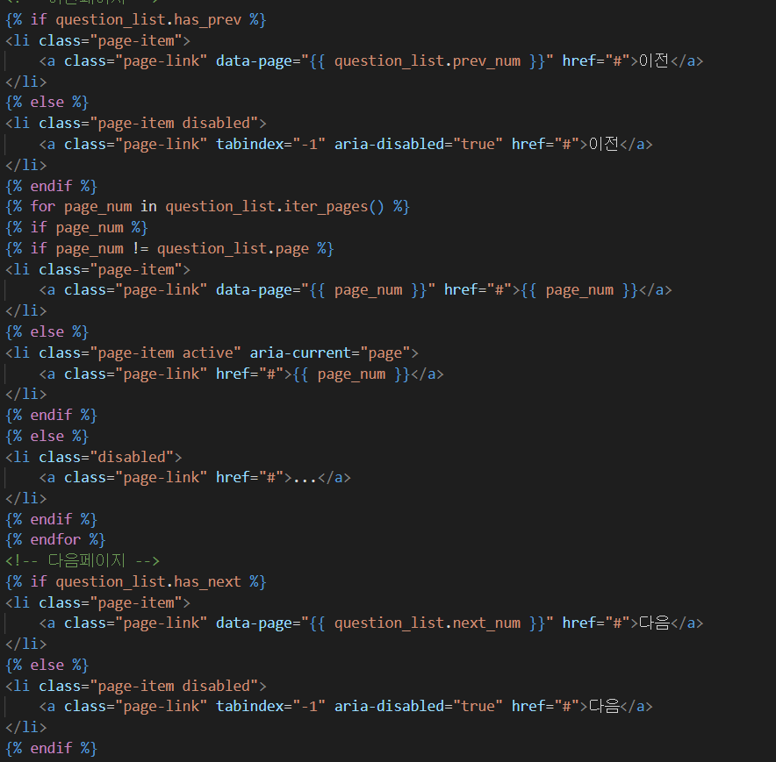
02. 페이지 별 기능
게시판 페이징 (question_list.html)

Slide 26
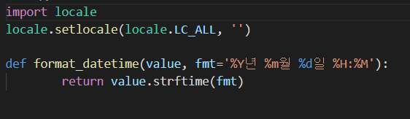

02. 페이지 별 기능
날짜 필터
filter.py
__init__.py
question_list.py

Slide 27
02. 페이지 별 기능
게시물 일련번호 (question_list.html)

Slide 28

02. 페이지 별 기능
답변 개수 표시 (question_list.html)

Slide 29

02. 페이지 별 기능
추천 표기 (question_list.html)

Slide 30
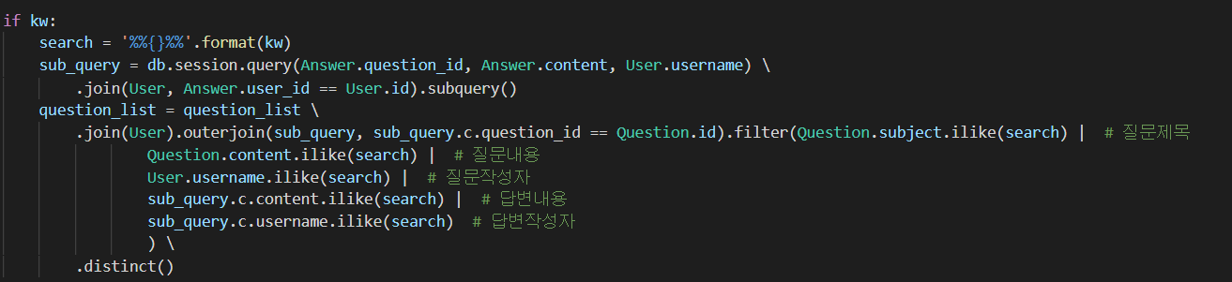
02. 페이지 별 기능
검색 기능 (question_views.py)

Slide 31
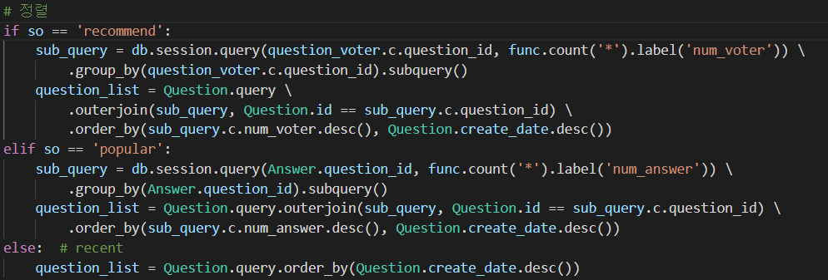
02. 페이지 별 기능
정렬 기능 (question_views.py)

Slide 32
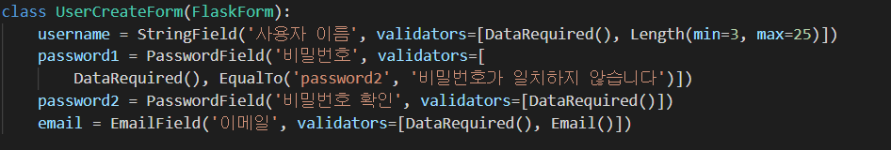
02. 페이지 별 기능
회원 가입 페이지
forms.py

Slide 33
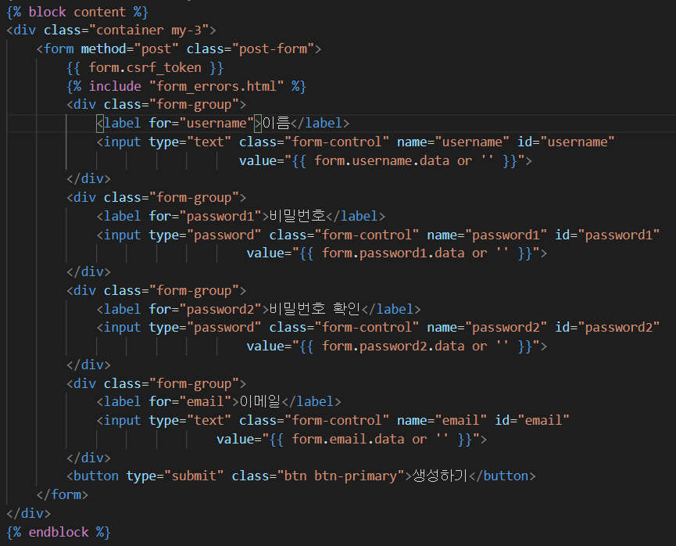
sign_up.html

Slide 34
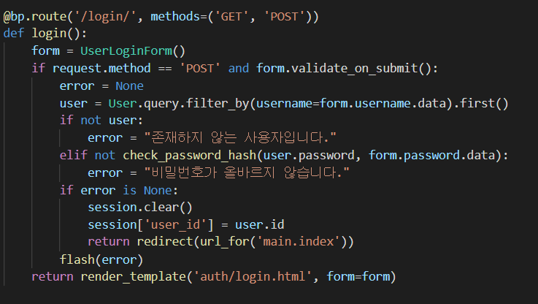
02. 페이지 별 기능
로그인 (auth_views.py)

Slide 35
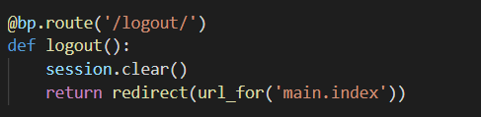
02. 페이지 별 기능
로그아웃 (auth_views.py)

Slide 36
02. 페이지 별 기능
질문 게시글 및 답변 등록 페이지
게시물 수정 & 삭제
댓글 기능 추가
추천 기능 추가

Slide 37
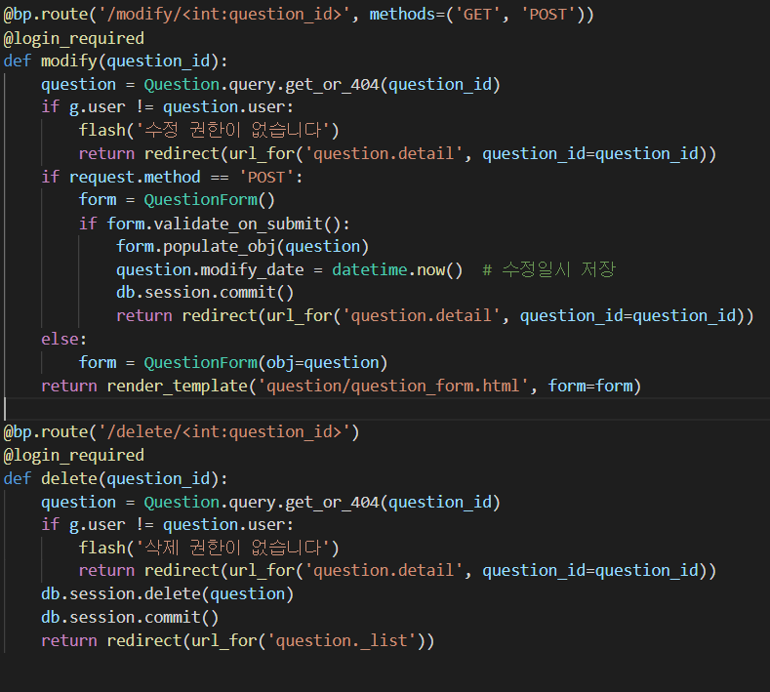
02. 페이지 별 기능
게시물 수정, 삭제 (question_views.py)

Slide 38
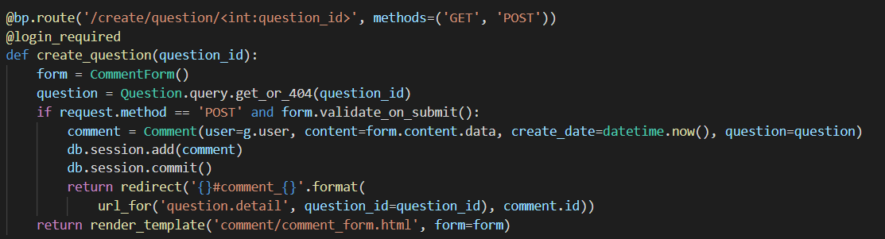
02. 페이지 별 기능
댓글 등록 (comment_views.py)

Slide 39
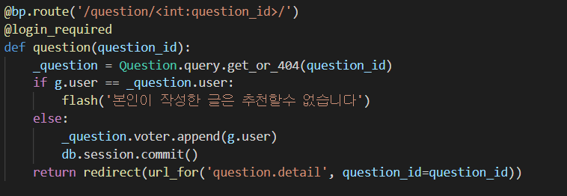
02. 페이지 별 기능
추천 기능 (vote_views.py)

Slide 40
03 CRUD & DB 설계

Slide 41
03. CRUD & DB 설계
CRUD 란?
Create (Insert)
Read (Select)
Update (Update)
Delete (delete)

Slide 42
03. CRUD & DB 설계
CRUD
1. Create (Insert)
- 회원 가입 (Userform), 질문 게시글 등록, 답변 게시글 등록, 질문 게시글 댓글 및 답변 게시글 댓글 등록
2. Read (Select)
- 회원 조회 가능, 질문 게시글, 답변 게시글, 질문 게시글 및 답변 게시글 댓글 조회 가능

Slide 43
03. CRUD & DB 설계
CRUD
3. Update (Update)
- 질문 게시글 수정, 답변 게시글 수정, 질문 게시글 댓글 및 답변 게시글 수정
4. Delete (delete)
- 질문 게시글 삭제, 답변 게시글 삭제, 질문 게시글 댓글 및 답변 게시글 삭제

Slide 44
03. CRUD & DB 설계
DB
Question > id (질문 데이터 고유 번호), subject (질문 제목), content (질문 내용), create_date (질문 작성일시)
Answer > id (답변 데이터 고유 번호), question_id (질문 데이터의 고유 번호), content (답변 내용), create_date (답변 작성일시)
Question_voter : user_id, question_id
Answer_voter : user_id, answer_id

Slide 45
03. CRUD & DB 설계
DB_Schema
Question > id (질문 데이터 고유 번호), subject (질문 제목), content (질문 내용), create_date (질문 작성일시)
Answer > id (답변 데이터 고유 번호), question_id (질문 데이터의 고유 번호), content (답변 내용), create_date (답변 작성일시)

Slide 46
03. CRUD & DB 설계
DB_Schema
User > username (사용자 이름 ID), password (비밀번호), email (이메일)
Comment > id (댓글 고유번호), user_id (User 모델 관계), content (댓글 내용), create_date (댓글 작성일시), modify_date (댓글 수정일시), question_id (댓글의 질문, Question 모델 관계), answer_id (댓글의 답변, Answer 모델 관계)

Slide 47
03. CRUD & DB 설계
DB_Schema
Question_voter > user_id, question_id
Answer_voter > user_id, answer_id

Slide 48
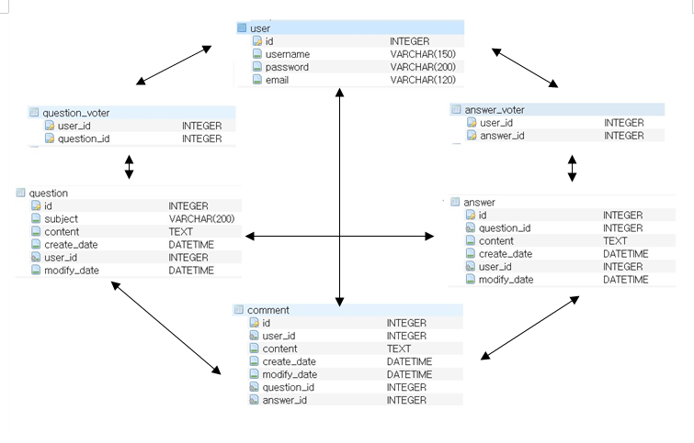
03. CRUD & DB 설계
DB_Schema_Relation

Slide 49
04 배포

Slide 50
04. 배포
Heroku 배포
개발 환경
wsl, Ubuntu 18.04에서 개발
Python 3.6.9 > 3.9.6 버전 변경
2. 배포 준비
gunicorn 설치
runtime.txt 생성
pip3 freeze > requirements.txt
Procfile 생성

Slide 51
04. 배포
Heroku 배포
3. 배포 순서
heroku login (회원 가입)
git init
git add .
git commit –m “commit”
git push Heroku master

Slide 52
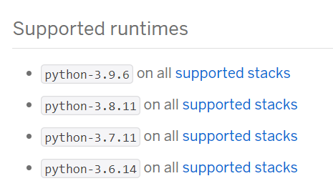
04. 배포
Heroku 배포
배포 오류
Heroku 에서 python 아래 버전만 지원 가능하여 python3.9.6으로 변경
하지만, requirements 에서 cloud-unit 20.2 가 설치가 되지 않는 오류로 Push 실패

Slide 53
Thank you
Q&A

